Slide 1
باسم الله الرحمن الرحيم
التاريخ : 1/28 / 1443 هـ
الحصة :
المادة : علوم
عنوان الدرس : عمل العلم

Slide 2
الأهداف
تختير خطوات حل مشكلة ما بطريقة علمية
توضح كيفية بناء الاستقصاء المصمم جيدا

Slide 3
الاهمية
تساعد الطرائق العلمية والتجارب المدروسة بعنايةعلى حل المشكلات
المفردات الجديدة
1- الفرضية 2-المتغير المستقل 3- المتغيرالتابع
4- الثابت 5-العينة الضابطة 6- النموذج
مراجعة المفردات
التجربة:مجموعة من الخطوات المنظمة يقود تنفيذها الى اكتشاف او اختبار او اثبات شيء ما

Slide 4
استراتيجية شريط الذكريات
تغذية راجعة

Slide 5
تغذية راجعة

Slide 6
البحث الوصفي
جمع البيانات
تحديد الهدف
استخلاص النتائج
5
3
1
تحليل البيانات
تصميم البحث
4
2

Slide 7
يجب على الباحث العلمي ان يتحلى بالموضوعية
يستخدم البحث الوصفي في الاستقصاءات التي
يصعب فيها إجراء التجارب
1- تحديد هدف البحث
هدف البحث هو ما تريد أن تكتشفه
أوالسؤال الذي ترغب في الإجابة عنه
الموضوعية
هي : عدم التحيز نحو نتائج معينة
لتفادي الموضوعية
2- تصميم البحث
تحويل جميع البيانات إلى قياسات رقميّة
اختيار مجموعات أو استخدام عينة عشوائية
وصف تصميم البحث من حيث
الخطوات المتبعة , الأدوات المستخدمة , طرق تسجيل البيانات وتحليلها
اتباع أساليب السلامة

Slide 8
1- لا يبين الجدول أي علاقة بين المساحة وعدد السكان
2- يمكن ان نقوم ببحث بين عدد السكان والاقتصاد في المدينة
وعمل إحصاءات عديدة لمدن اكثر

Slide 9
الكتاب صفحة 26
كيف يمكن أن يجري الاستقصاء ؟
كيف سنسجل البيانات ؟
ما مقدار الزمن المطلوب ؟
ما الأجهزة التي تحتاج إليها ؟
ما احتياطات السلامة خلال الاستقصاء ؟

Slide 10
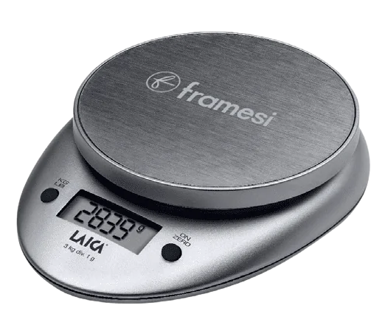
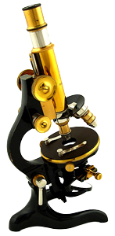
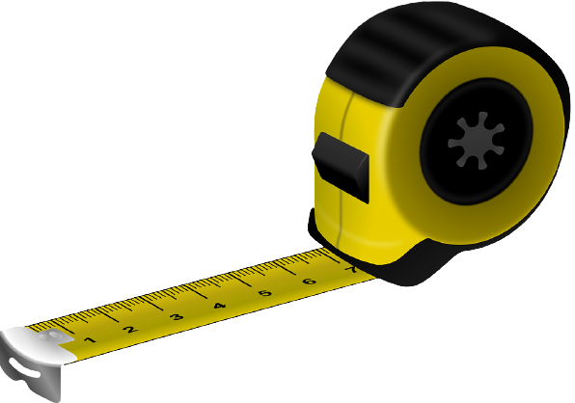
استخدام النماذج والأدوات والأجهزة
تعدّ الأجهزة والموادّ المستخدمة في تنفيذ الاستقصاء وتحليل البيانات من الأمور المهمة لحلّ المشكلة العلمية عن طريق البحث الوصفي.
النموذج يمثّل أشياء قد
يصعب ملاحظتها بصورة مباشرة
مثل الحالات التالية :
الخطرة جدًّا - عالية التكلفة
الكبيرة أوالصغيرة جداً
السريعة أو البطيئة جداً
هل تعلم ما أهمية النماذج ومتى يلجأ العلماء لاستخدامها
مثل نماذج ثلاثية الأبعاد للبكتيريا المجهرية أو لنيزك ضخم أو لبركان ثائر كذلك عند تصميم الطائرات والمباني
تمثل كثير من النماذج باستخدام الحواسيب وهي توفر الوقت والجهد والمال

Slide 11
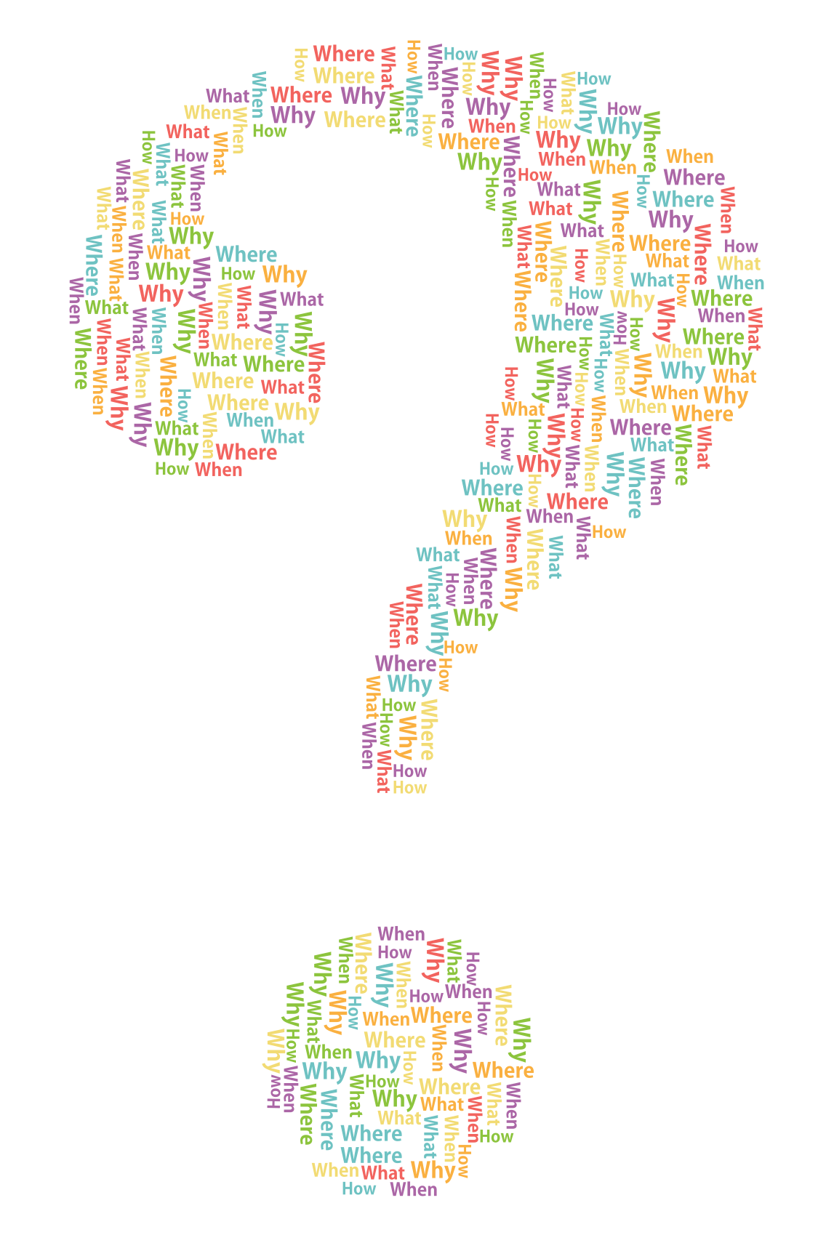
في عملية تصميم البحث لابد ان يطرح العالم السؤال التالي
تقويم مرحلي
1 و 2 معا
الخطوات
الأدوات المستخدمة
لا بد ان يبتعد العالم عن التحيز في الاستقصاء
خطأ
صح
قياس أسباب الضعف في مادة العلوم لطلاب الصف الأول هو بحث تجريبي
خطأ
صح

Slide 12
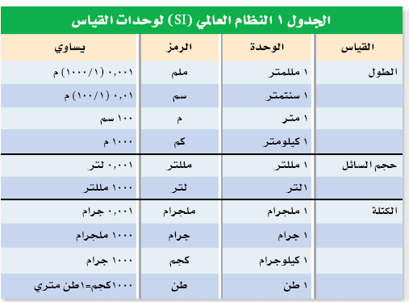
يستخدم العلماء في جمع الملاحظات في جميع أنحاء العالم نظاماً للقياس العالمي للوحدات النظام
القياسات العلمية
هل تعلم ما فائدة استخدام نظام عالمي في القياس
يسهّل فهم نتائج البحوث
ومقارنة بعضها ببعض

Slide 13
البيانات
تحليل البيانات
تصميم جداول للبيانات
لفهم النتائج يجب ان تكون منظمة جيدا
لذلك من افضل الطرق لتنظيمها
هي الرسوم البيانية
يجب أن يتوفر في الجدول ما يلي :
عنوان يعبر عن موضوعه
أعمدة وصفوف تمثل المحاولات
أو الخصائص المراد المقارنة بينها

Slide 14
استخلاص النتائج
يعتمد استخلاص النتائج على جمع البيانات لكن ليس شرطا أن تتوافق البيانات مع النتائج . فماذا نفعل في هذه الحالة ؟
تواصل العلماء
يتواصل العلماء بعد التوصل للنتائج والتأكد منها علماء آخرين
أو وكالات دولية، أو مصانع خاصة أو عامة،
وينقلون إليهم النتائج، بكتابة التقارير وتقديم عروض توفر تفاصيل حول كيفية إجراء التجارب فضلاً عن تلخيص البيانات والاستنتاجات النهائية وقد تشتمل تقاريرهم على توصيات لأبحاث مستقبلية، ويقوم العلماء عادة بنشر معظم اكتشافاتهم المهمة

Slide 15
التقويم الختامي
ما أهمية استخدام وحدات القياس العالمي
لماذا يستخدم العلماء النماذج؟
ما المقصود بالموضوعية
3
2
1

Slide 16
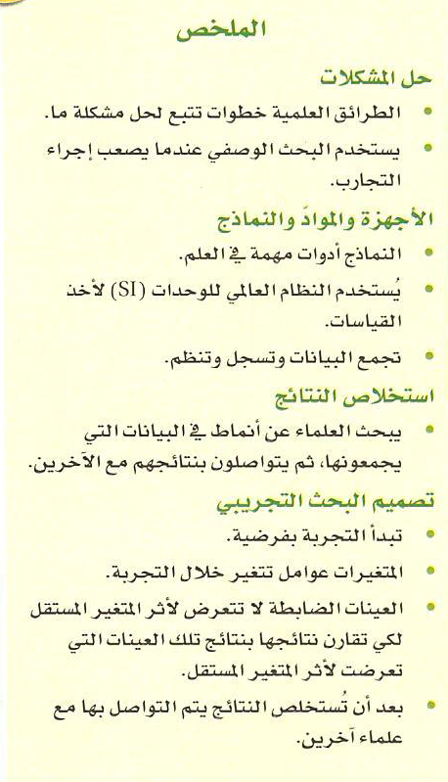
الخلاصة
الواجب
تلميذتي المجتهدة أتمنى منك حل الواجب الموجود في منصة مدرستي

Slide 17
اسم الطالبة
اسم الطالبة
اسم الطالبة
اسم الطالبة
اسم الطالبة
اسم الطالبة
اسم الطالبة
اسم الطالبة
اسم الطالبة
اسم الطالبة
اسم الطالبة
اسم الطالبة
اسم الطالبة
اسم الطالبة
اسم الطالبة
اسم الطالبة
اسم الطالبة
اسم الطالبة
اسم الطالبة
اسم الطالبة
اسم الطالبة
اسم الطالبة
اسم الطالبة
اسم الطالبة
اسم الطالبة
اسم الطالبة
اسم الطالبة
اسم الطالبة
اسم الطالبة
اسم الطالبة

Slide 18
جنى علي
جنى حازم
بشرى
اثير نايف
اثير عبد المحسن
جود سعد
جنى عبد الله
فاطمة
غيداء
شروق
سمر
حنين حامد
عزيزة
حنين سعود
ليال
هناء
جنى علي
جنى حازم
بشرى
جود سعد
جنى عبد الله
فاطمة
غيداء
شروق
سمر
ليال
هناء
عزيزة

Slide 19
ماهي الطريقة العلمية؟

Slide 20
أراد خالد ان يبحث عن البراكين واثرها على الناس والبيئة ماهي طريقة البحث المناسبة لذلك؟

Slide 21
قارني بين طرق البحث العلمي ؟

